Slide 1
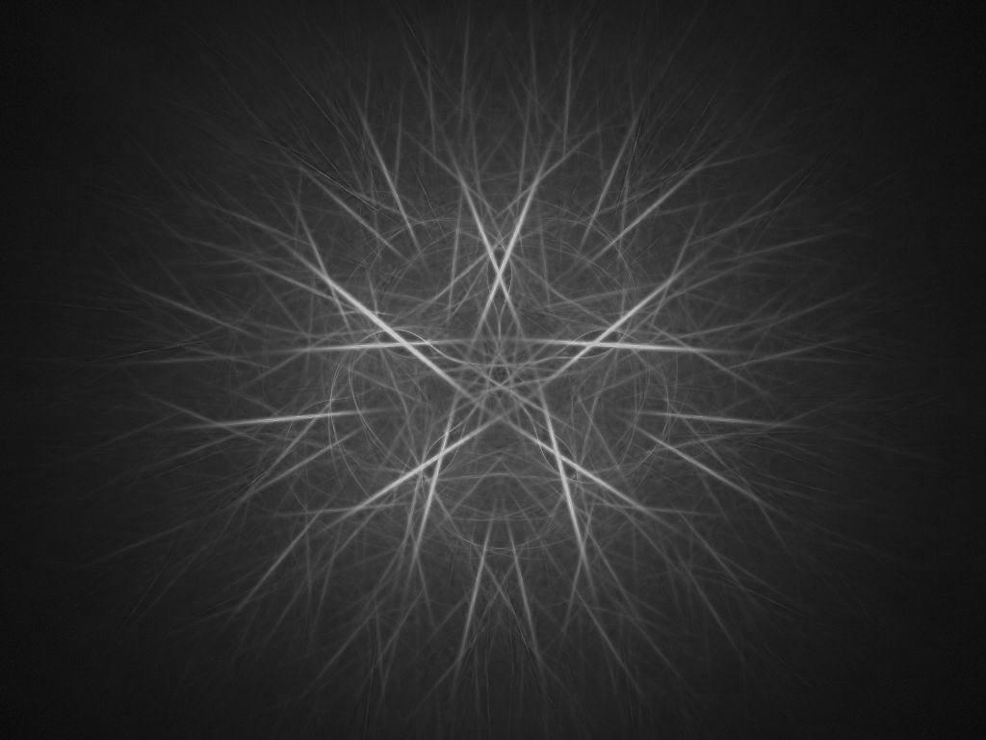
OPENGL PROJECT
별자리관측
이지은,정현정, 조은영, 황태량

Slide 2
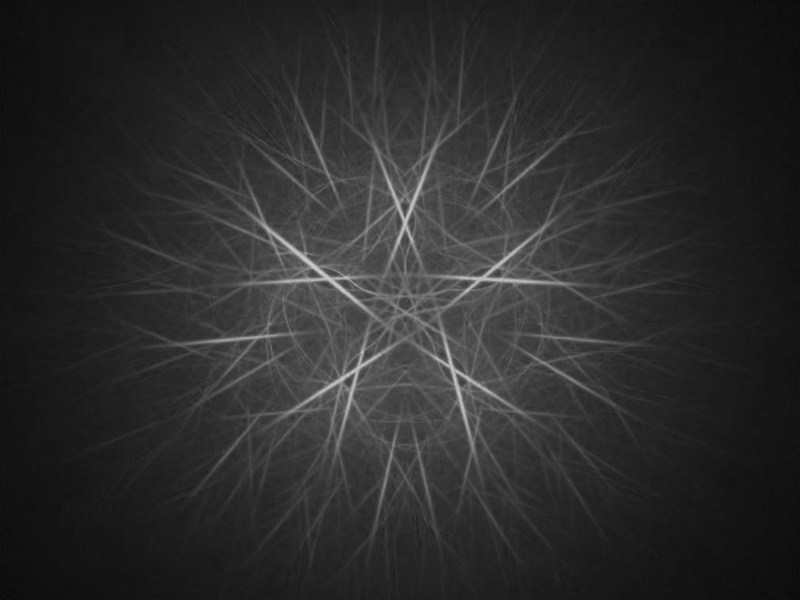
Index
팀원구성
프로젝트 동기 및 목적
프로젝트 내용
개발 환경 및 참고자료

Slide 3
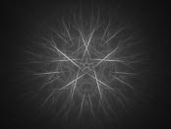
팀원구성
팀원
- 팀장 : 황태량 (jhj5192@nate.com)
- 팀원 : 이지은, 정현정, 조은영
계획일정
- 팀원 모두가 각종 별자리 궤도 구상.
(최종)
- 팀원 모두가 완성된 프로젝트 테스트 및 수정.

Slide 4
개발동기 및 목적
Computer Graphics 수업에서 배운 각 함수들을 이해하고 올바르게 사용하기 위해서 이다.
목적
  Rotation
  Translation
  Push
  Pop
  적절한 사용

Slide 5
개발내용
지구를 중심으로 태양과 달이 자전을 한다.
지구에 사람 한 명을 세워둔다.
별자리는 각 이름의 첫 이니셜로 키보드 이벤트를 사용해서 그에 해당하는 별자리가 빛나도록 한다.
키보드 이벤트를 쓰면 별똥별이 떨어진다.

Slide 6
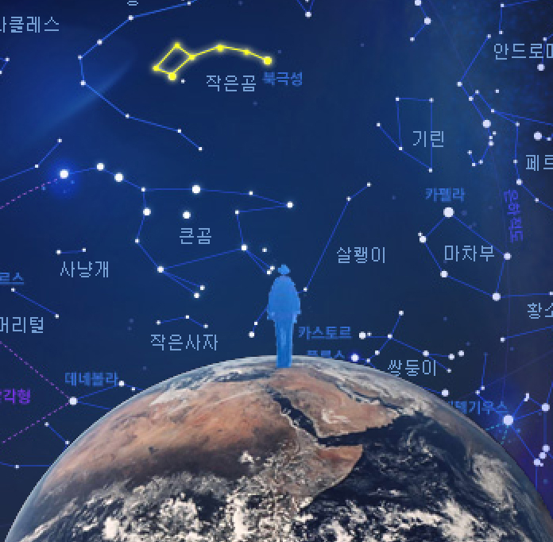
개발내용

Slide 7
개발내용
키 | 이름 | 이벤트 효과 | 담당
Q | 염소자리 | 해당 별자리의 색이 바뀐다. 별자리에 해당하는 작은 점들이 줄로 이어진다. | 이지은
W | 물병자리
E | 물고기자리
R | 양자리 |  | 정현정
T | 황소자리
Y | 쌍둥이자리
U | 게자리 |  | 조은영
I | 사자자리
O | 처녀자리
P | 천칭자리 |  | 황태량
{ | 전갈자리
} | 사수자리

Slide 8
개발내용
키 | 이름 | 이벤트 효과 | 담당
S | 별똥별 | 키를 눌렀을 때 행성이 떨어진다. | 전체
A | 북극성 | 해당하는 별이 색이 바뀐다. - 크기가 어느 정도 커졌다 작아졌다가 한다.
D | 북두칠성 | 해당 별자리의 색이 바뀐다. 해당하는 별 사이를 줄로 잇는다.
Z | 회전 | - 지구 중심으로 달과 태양과 모든 별자리들이 공전을 한다.

Slide 9
개발 환경 및 참고자료
- 개발 환경
Window 7
Microsoft Visual 2008
Open GL.
참고자료
교수님 PPT 자료
OpenGL Super Bible 3nd
OpenGL로 배우는 컴퓨터 그래픽스

Slide 10
Thank you

